Slide 1

Родительское собрание
Тема:«МОЯ СЕМЬЯ - МОЯ РАДОСТЬ»
»
Воспитатели:
Горшкова Л.А.,
Гималиева З.Х.

Slide 2
Семья- колыбель духовного рождения человека
В семейном кругу мы с вами растем
Основа основ – родительский дом.
В семейном кругу все корни твои,
И в жизнь ты выходишь из этой семьи.
В семейном кругу мы жизнь создаем,
Основа основ –родительский дом.

Slide 3
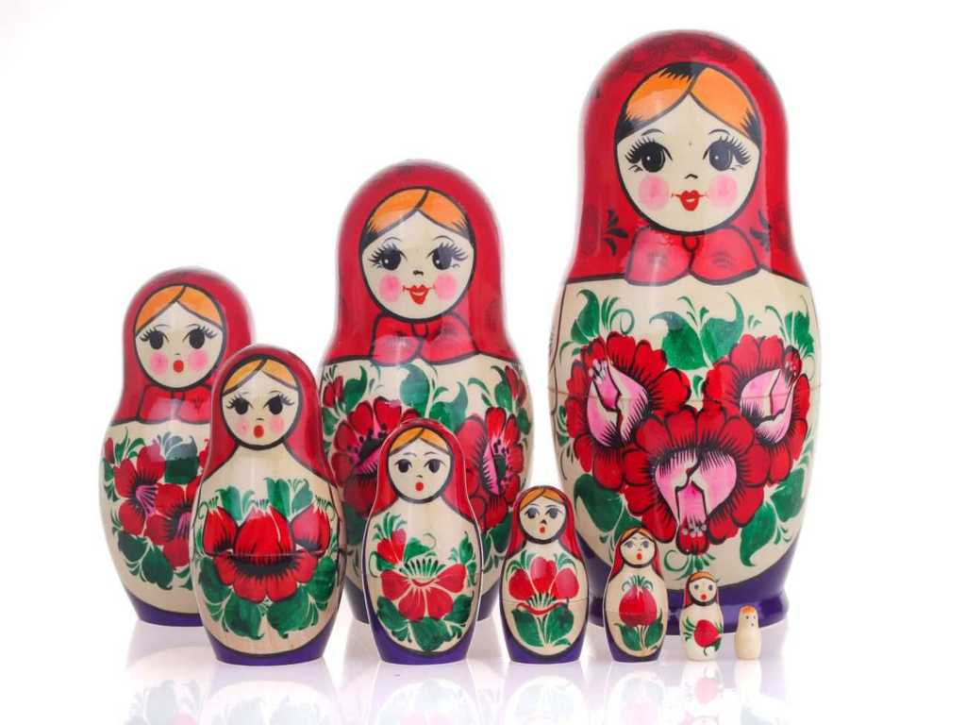
А что для вас СЕМЬЯ?
Матрешка олицетворяет идею крепкой семьи, достатка и продолжения рода

Slide 4
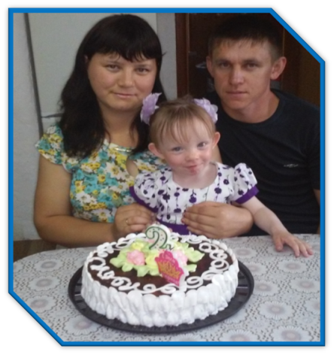
Начинается семья
С мамы, папы и меня,
Из домашней суеты,
Из стоянья у плиты,
Из прогулок в выходной,
Из дураченья со мной,
Из любви счастливых глаз
И из снимков, что про нас.
Семья Валеевых

Slide 5
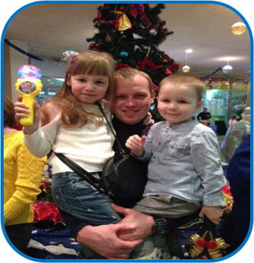
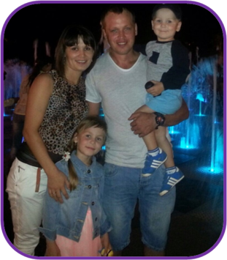
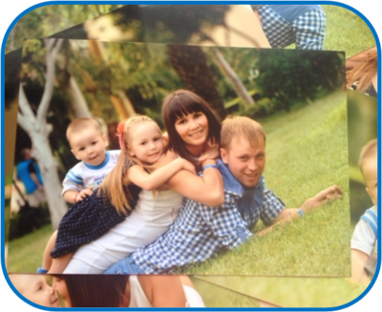
А семья – это всё.
Без неё холодеет
Одинокая мысль,
Одинокая жизнь.
Ничего не бывает
На свете роднее,
Ничего, как ни думай
И как ни храбрись…
Семья Сафиных

Slide 6
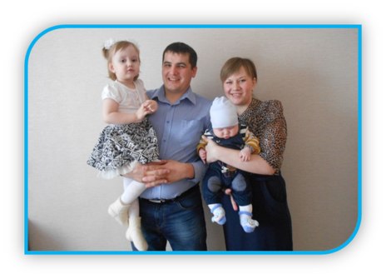
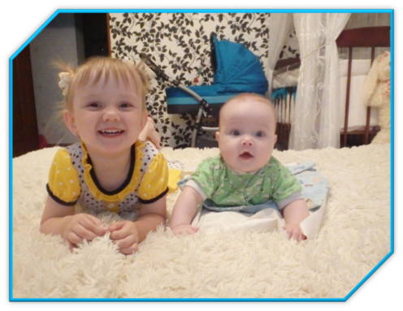
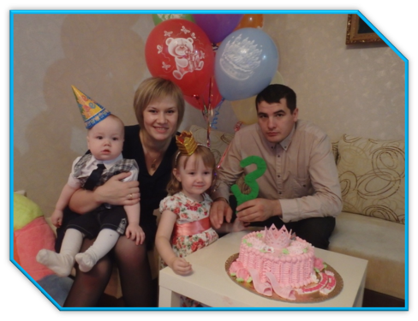
Мама спит, она устала,
Это я ее достала.
Я не буду унывать,
Буду папу доставать
семья Габитовых

Slide 7
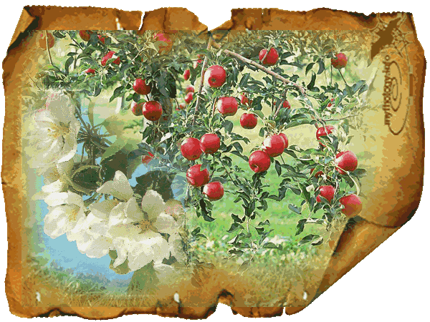
Яблоня –символ семьи
Яблоко — дитя, ребенок, а яблоня — семья.

